Slide 1
JSP

Slide 2
主要内容
JSP的定义
JSP运行模型
JSP基本语法
  JSP指令 directive
  JSP脚本
  JSP内嵌变量
  JSP标签

Slide 3
Servlet遇到了问题
一个典型的servlet类
public class OrderServlet extends HttpServlet {
public void doGet((HttpServletRequest request,
HttpServletResponse response)
throws ServletException, IOException {
response.setContentType("text/html");
PrintWriter out = response.getWriter( );
out.println("<html>");
out.println(" <head>");
out.println(" <title>Order Confirmation</title>");
out.println(" </head>");
out.println(" <body>");
out.println(" <h1>Order Confirmation</h1>");
renderOrderInfo(request);
out.println(" </body>");
out.println("</html>");
}
...}

Slide 4
JSP是什么？
JSP是一种让你混合静态HTML和JAVA代码，并且能动态生成HTML的技术。
  文件以.jsp为后缀名。
  JSP是一种服务器端脚本语言
  其生成的标签可以是HTML、XML或者其他的标签语言。（在Web上一般使用HTML标签）
  脚本代码(java)生成动态的内容。
JSP文件中的内容包含
  JSP元素
  HTML标签或XML标签

Slide 5
JSP页面的一个例子
<%@ taglib prefix="c" uri="http://java.sun.com/jstl/core" %>
<html>
<body bgcolor="white">
<jsp:useBean id="clock" class="java.util.Date" />
<c:choose>
<c:when test="${clock.hours < 12}">
<h1>Good morning!</h1>
</c:when>
<c:when test="${clock.hours < 18}">
<h1>Good day!</h1>
</c:when>
<c:otherwise>
<h1>Good evening!</h1>
</c:otherwise>
</c:choose>
Welcome to our site, open 24 hours a day.<br/>
Date: <%= new java.util.Date()%>
<%
String username =“lisi” ;
%>
</body>
</html>

Slide 6
JSP的优势
JSP 1.2结合了脚本中最常用的多种技术:
  JSP既支持脚本生成动态内容，也支持标签生成静态内容。
  编程人员可以开发自己的标签库去满足应用程序的需要。
  JSP页面最终会编译成Java class。
  JSP页面可以用来和Servlet配合使用，将逻辑部分交给Servlet。
另外，JSP拥有一些唯一优势让它在众多脚本语言中显得更优秀：
  JSP是一个规范，不是一个产品。
  JSP是J2EE的一个重要组成部分。

Slide 7
主要内容
JSP的定义
JSP运行模型
JSP基本语法
  JSP指令 directive
  JSP脚本
  JSP内嵌变量
  JSP标签

Slide 8
JSP运行模型
JSP运行在Web容器中
  Web容器将客户端请求分发到JSP页面，处理完后返回响应给客户端
JSP文件有两种形态
  设计时态的JSP文件
  运行时态的Servlet代码
JSP文件会被容器转化成Servlet，然后编译运行
  JSP源文件会被编译
  产生JSP servlet代码
  JSP servlet会被编译,然后被容器读入,被运行

Slide 9
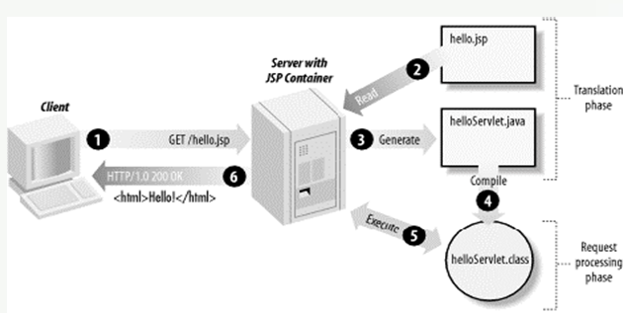
JSP运行模型

Slide 10
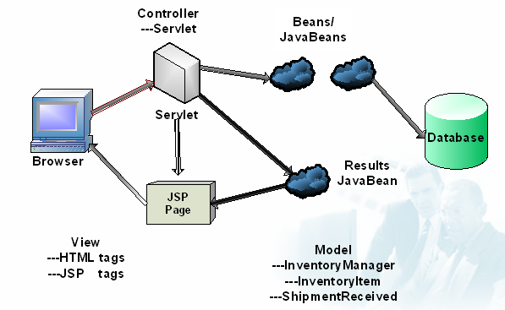
javabean

Slide 11
JSP容器
Weblogic BEA
Websphere IBM
Tomcat Apache
JBoss 2.0

Slide 12
主要内容
JSP的定义
JSP运行模型
JSP基本语法
  JSP指令 directive
  JSP脚本
  JSP内嵌变量
  JSP标签

Slide 13
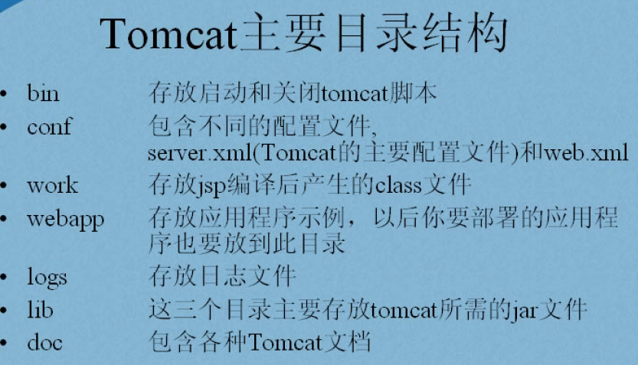
Tomcat
Tomcat是一个web服务器.实现了一个Servlet引擎和JSP引擎,因而支持Servlet和JSP

Slide 14
Common/lib目录:存放所有需要的*.jar包
配置JAVA_HOME :D:\Program Files\Java\jdk1.5.0_04
启动服务器 注意:服务器启动后不要关闭
打开浏览器输入:http://localhost:8080或
http://127.0.0.1:8080
配置Tomcat
修改配置文件:安装目录/conf/server.xml
修改端口号:80
修改server.xml后要重启服务器才会生效
修改虚拟目录

Slide 15
在Eclipse中配置开发环境
安装Eclipse
安装MyEclipse插件
在Eclipse菜单中的Window->Prefernce->MyEclipse->Application Servers->Tomcat5中配好Tomcat的调用
新建一个Web工程（File->New->Project->MyEclipse->J2EE Projects->Web Project），取名叫webtest。
在WebRoot目录下新建一个JSP文件，叫做MyJsp.jsp
右键点击webtest工程，选择MyEclipse->Add and remove Project Deployments…
在其中配好当前要使用的web server（Tomcat）。
启动Tomcat，在Eclipse里面刷新一下。
打开浏览器，查看是否能访问到刚才写的JSP页面，如果可以，则开发环境配置成功。

Slide 16
JSP语法
JSP指令 Directives
  不能产生任何可视的输出
  告诉JSP编译器对此页面要做的一些工作
脚本
  服务器端的脚本运行在Web服务器端
内嵌变量
  request, response, pageContext…
行为(标签)
Bean使用的标准行为
  可以增加个性化的行为

Slide 17
JSP 指令Directives
JSP directives是一些被JSP引擎调用的语句，其在页面编译成Servlet的时候会被调用，
  不会产生输出内容
  主要用来设置相关的属性
Directive语法
  <%@ directive {attribute=”value”}* %>
三种directives
  page directives
<%@ page page_directive_attr_list” %>
  include directives
<%@ include file=”exam_header.html” %>
  taglib directives
<%@ taglib uri=”tagLibraryURI” prefix=”tagPrefix” %>

Slide 18
Page Directive
定义一些页面特有的属性,在页面编译的时候会用到
  <%@ page page_directive_attr_list %>
主要的属性
  language=”java”
  contentType=”MIMEType;charset=CHARSET”
  import=”packageList”
  session=”true/false”
  errorPage=”error_url”
  isErrorPage=”true/false”

Slide 19
page指令
  Page指令主要用来指明当前JSP页面的属性
  主要功能:
  利用import语句导入类:
  <%@page import=“java.util.*,java.sql.* %>
  <%@page import=“java.util.* %>
  出错处理:
  <%@page errorPage=“error.jsp” %>
指明出错页:
<%@page isErrorPage=“true” %>
使用的编程语言:
<%@page language=“java” %>
Session 管理
<%@page session=“true” %>
缓冲设置处理
<%@page isAutoFlush=“true” %>
<%@page buffer=“8kb” %>
设置页面MIME类型
<%@page contentType=“text/html;charset=gb2312” %>
JSP页面中中文显示有问题的原因，没有为jsp的页面指定编码，只能设置一次

Slide 20
The JSP Page Directive 例子
<%@ page language="java"
import="java.util.*" contentType="text/html; charset=GB18030"
%>
<%@ page errorPage="errorpage.jsp?info=aaa" %>

Slide 21
The include Directive
Include directive用在需要包含一个外部文件的地方
  这将允许在编译时间重用.html 和 .jsp文件
Include directive syntax
  <%@ include file=”FILENAME”%>
Example
  <%@ include file="exam_header.html"%>
  注:可以包含任意文件，.txt .jsp .html
  一般情况下被包含的文件不能出现<html> <head> <body>

Slide 22
The Taglib Directive
Taglib directive 被用来声明页面会使用到一些定制的标签.
Taglib directive syntax
  <%@ taglib uri=taglibFile prefix=namespace %>
Example
<%@ taglib prefix="c" uri="http://java.sun.com/jsp/jstl/core" %>

Slide 23
主要内容
JSP的定义
JSP运行模型
JSP基本语法
  JSP指令 directive
  JSP脚本
  JSP内嵌变量
  JSP标签

Slide 24
JSP－Scripting
  声明
    可以定义一些变量声明和定义一些函数方法.
  表达式
    表达式的运算结果将被转化成String,然后显示在页面上.
    表达式脚本主要用来显示一些简单变量或者函数调用的返回值.
  脚本
    内嵌的Java代码
    最终会嵌入到JSP编译成的Servlet Java代码中去.

Slide 25
Declarations
可以定义一些变量存储信息，同时也可以定义一些方法。
声明语法
  <%! Java codes %>
Example
  <%!
  Date theDate = new Date();
  Date getDate() {
  System.out.println( "In getDate() method" );
  return theDate;
  }
  %>
  Hello! The time is now <%= getDate() %>

Slide 26
Expressions
表达式
  表达式会被计算
  结果会被转化成一个字符串,然后显示
Expression syntax
  <%=expression %>
  表达式中没有 ‘;’
Example
<%=new java.util.Date()%>

Slide 27
JSP Scripting- Scriptlet
脚本
  JSP页面中嵌入的脚本代码
Scriptlet syntax
  <% Java codes %>
Example
  <% Date now=new Date();
  if (now.getHours()>13){
  %>
  Good afternoon,
  <% } else{%>
  Good morning,
  <%}%>

Slide 28
练习
声明一个函数，返回值是自己到现在为止存在在这个世界上多少天。
用嵌入代码形式计算出自己如果能活到100岁，还有多少天可以活。
然后用表达式形式将两个数据输出到页面上。

Slide 29
主要内容
JSP的定义
JSP运行模型
JSP基本语法
  JSP指令 directive
  JSP脚本
  JSP内嵌变量
  JSP标签

Slide 30
内嵌变量
内嵌变量
  变量已经被容器定义好了，可以在jsp文件中直接使用
  直接在Scriptlet，Declarations和Expressions中使用
内嵌的变量主要有(9个) – 记住
  request - javax.servlet.http. HttpServletRequest (接口)
  response - javax.servlet.http.HttpServletResponse (接口)
  session - javax.servlet.http.httpSession (接口)
  application - javax.servlet.ServletContext(接口)
  config - javax.servlet.ServletConfig(接口)
  pageContext - javax.servlet.jsp.PageContext
  out - javax.servlet.jsp.JspWriter
  page - Java.lang.Object
  exception - java.lang.Throwable

Slide 31
说明
pageContext
Void setAttribute(String, Object);
Object getAttribute(String);
Void removeAttribute(String);
request :
通过这个对象，Servlet可以获得客户端请求的数据。这个对象通过读取请求体的数据提供包括参数的名称、值和属性以及输入流的所有数据。
String getParameter(“username”);
String[] getParameterValues(“username”);
Enumeration getParameterNames();
void setCharacterEncoding(“GB18030”);
String getRomoteAddr();
Void setAttribute(String, Object);
Object getAttribute(String);
Void removeAttribute(String);
response
sendRedirect(“dorequest2.jsp”)客户端跳转,地址栏的值也变
setHeader("refresh","2");
setHeader("refresh","2;URL=setHeader.jsp");

Slide 32
session
Void setAttribute(String, Object);
Object getAttribute(String);
Void removeAttribute(String);
Session.invalidate();
application
Void setAttribute(String, Object);
Object getAttribute(String);
Void removeAttribute(String);
out 对象
print();
println();

Slide 33
作用域
pageContext：页面作用域
request：请求作用域
session：连接作用域
application：全局作用域

Slide 34
主要内容
JSP的定义
JSP运行模型
JSP基本语法
  JSP指令 directive
  JSP脚本
  JSP内嵌变量
  JSP标签

Slide 35
JSP标签
提供一系列的功能以扩展JSP的能力.
Tag 语法
  <jsp:action {attribute=”value”}* ></jsp:action>
  <jsp:action {attribute=”value”}* />
JSP的主要标准行为
  <jsp:include/>
  <jsp:forward/>：实现页面的跳转，延续同一个request
  <jsp:useBean/>
  <jsp:setProperty/>
  <jsp:getProperty/>
  <jsp:plugin>
自定义标签
  通过taglib导入页面
  在taglib所指向的类中实现

Slide 36
<jsp:include/> Tag
<jsp:include .../>
  导入动态和静态的页面
  jsp:include可以有jsp:param子元素作为参数
语法
  <jsp:include page=page_name>
  <jsp:param name=param_name value=param_value/>
  <jsp:param name=param_name value=param_value/>
  </jsp:include>
例子
<jsp:include page=”/templates/copyright.html”/>
  建议用此种包含语句
  此种包含可以传递参数，如果传递参数，刚被包含的页面必须是JSP页面。
  在jsp中，接收包含语句参数的方法：
  request.getParameter(“uname”);

Slide 37
<jsp:include> tag 和<%@ include%>之间的区别
include directive是在编译时静态地导入所引用的文件,include tag是在运行时动态地取得include tag所引用文件的输出结果.
<jsp:include>: 标签可以动态的赋以参数

Slide 38
<jsp:forward page=“uri” />
或者
<jsp:forward page=“other.jsp” >
<jsp:param name =“参数名称” value=“值”>
</jsp:forward >
服务器端跳转
注：跳转时，地址栏没有改变，此跳转属于服务器端端跳转,request对象中的值还在。
建议用此跳转语句

Slide 39
JavaBean
编写一个JavaBean
  是一个java类
  符合SUN的JavaBean规范
JavaBean规范
  有一些私有的属性，这个属性的get方法必须是get属性名，set方法必须是set属性名, get和set方法中属性名第一个字母大写，如果属性是boolean值，则属性的get方法必须为is属性名。
  需要一个没有参数的构造函数
  需要实现序列化的接口implements Serializable
使用JavaBean
  标准化的访问接口可以提供一种通用性

Slide 40
JavaBean例子
Example of JavaBean
  public class Customer implements Serializable{
  private String name;
  public Customer(){
  setName("");
  }
  //Setter Methods
  public void setName(String aName){
  this.name=aName;
  };
  //Getter Methods
  public String getName(){
  return name;
  }
  }

Slide 41
<jsp:useBean/>Tag
取得一个已经存在的bean，或者产生一个新的Bean实例
  如果没有实例则产生一个新的Bean
  如果实例已经存在，则取出这个实例
  指定一个Java本地变量，让他们指向这个实例的引用
  然后在页面中使用这个本地变量
两种语法
  <jsp:useBean useBean_attr_list />
  <jsp:useBean useBean_attr_list ></jsp:useBean>
useBean常用属性
  所有的属性都是常量，不好使用变量
  id=beanInstanceName,
  class=bean classsname
  type=beanInstance class
  scope=page|request|session|application
其等价于
<%
date = request.getAttribute(“date”);
if (date==null) {
request.setAttribute(new Date());
}
%>

Slide 42
<jsp:getProperty/>Tag
取得对象的一个属性值，然后输出到所在的位置
  所使用的Bean必须已经定义好
  等价于下面的表达式
<%=customer.getFirstName()%>
  简单属性可以自动被转化成String
语法
  <jsp:getProperty name=ID_name property=property_name>
例子
<jsp:getProperty name="customer" property="firstName" />

Slide 43
<jsp:setProperty/>Tag
设置对象的一个属性值
  所使用的Bean必须已经定义好
  等价于下面的表达式
<%customer.setFirstName(attr)%>
语法
  <jsp:setProperty name=ID_name property=property_name value=..>
例子
<jsp:setProperty name="customer" property="firstName" value=“jjh”/>

Slide 44
设置属性的四种方法：
  <jsp:setProperty name=“ID_name” property=“*”>
  <jsp:setProperty name=“ID_name” property=“property_name” >
  <jsp:setProperty name=“ID_name” property=“property_name” param=“property_name”>
  <jsp:setProperty name=“ID_name”
  property=“property_name”value=“value1”>

Slide 45
jsp注释
<!-- HTML注释，此注释内容会发送到客户端 -->
<%
// 可以使用JAVA的单行注释
/*
多行注释
*/
%>
<%--
JSP中使用的注释
--%>

Slide 46
练习
编写一个简单的购物系统:
  起始页是一个登陆页面login.jsp
  登陆成功后进入购物总页shopping.jsp，此页面分成上下两部分，上面是我的购物车，下面是商品的列表.其中shopping.jsp页面上有一个去收银台结账的按钮,点击后能够进入付款页面pay.jsp.付款页面上能够显示我所购买的商品和需要付款的金额.
  shopping.jsp页面中, 点击”buy”按钮,可以输入购买数量,并在购物车中显示我所购买的商品.

Slide 47
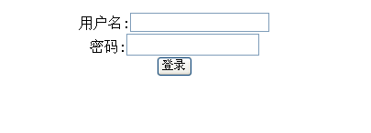
作业效果图:
login.jsp页面

Slide 48
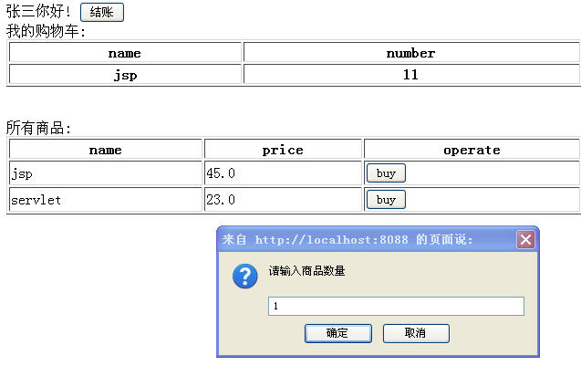
购物总页shopping.jsp

Slide 49
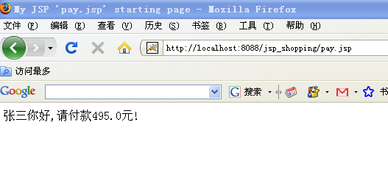
结账页面pay.jsp

Slide 50
work
Jsp标签
  Remove
  Add
  Set

Slide 51
结束
谢 谢

